Slide 1
MAISON DES LIGUES
Atelier professionnel 2 : Propositions de solutions a des problématiques
Florent BERNIER – OPTION SLAM – BTS SIO 2

Slide 2
Sommaire
- Présentation
- Problématiques
- Gantt, planifications des tâches
- Schémas conceptuels

Slide 3

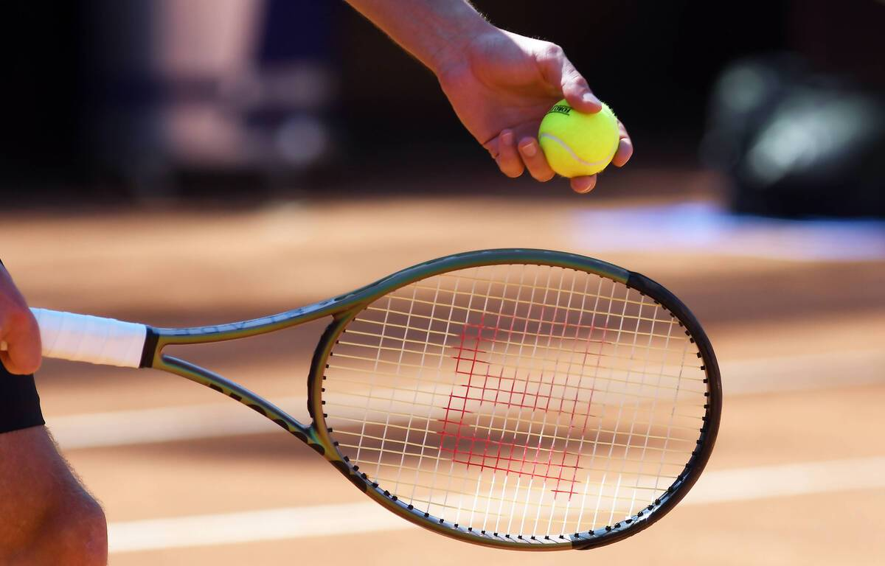


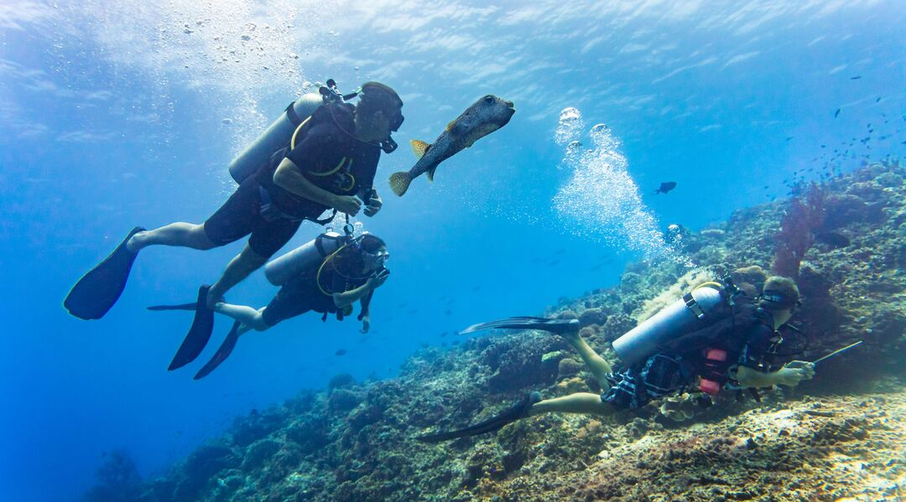
Présentation
Tennis
Football
Bowling
Plongée sous marine

Slide 4
Problématiques
AP3 - L'entreprise M2L souhaite promouvoir le sport dans sa région en mettant en vente des produits sportifs dans un but non-lucratif.
AP4 – L’entreprise M2L souhaite accéder aux produits grâce à l’application mobile.

Slide 5
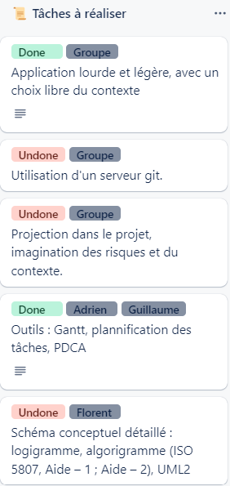
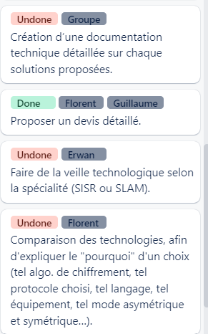
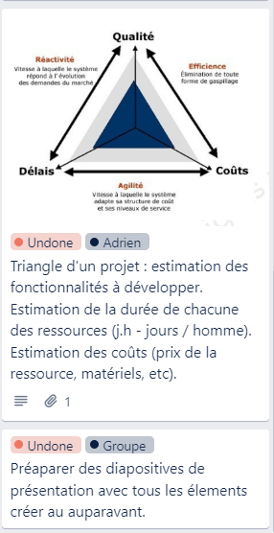
Planifications des tâches

Slide 6
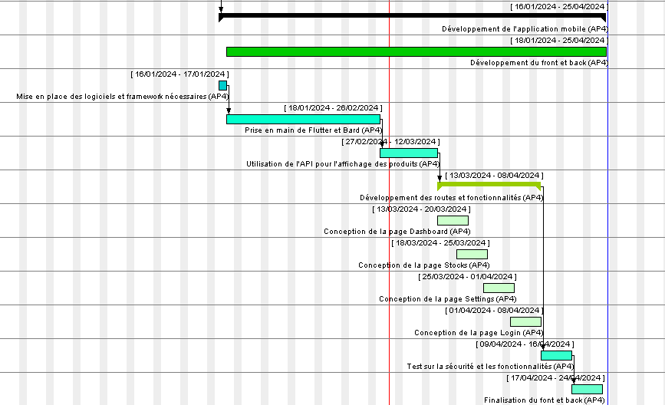
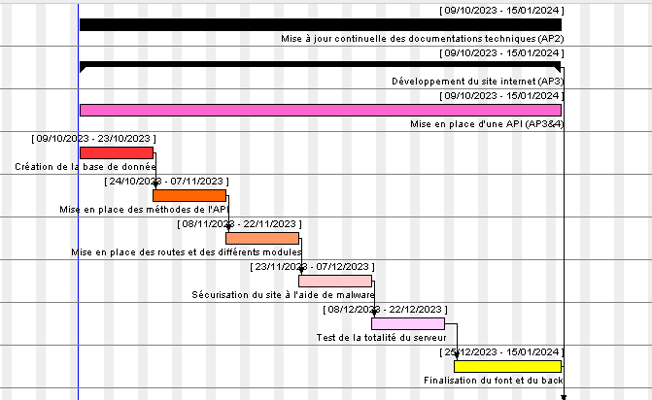
Diagramme de Gantt
AP3
AP4

Slide 7
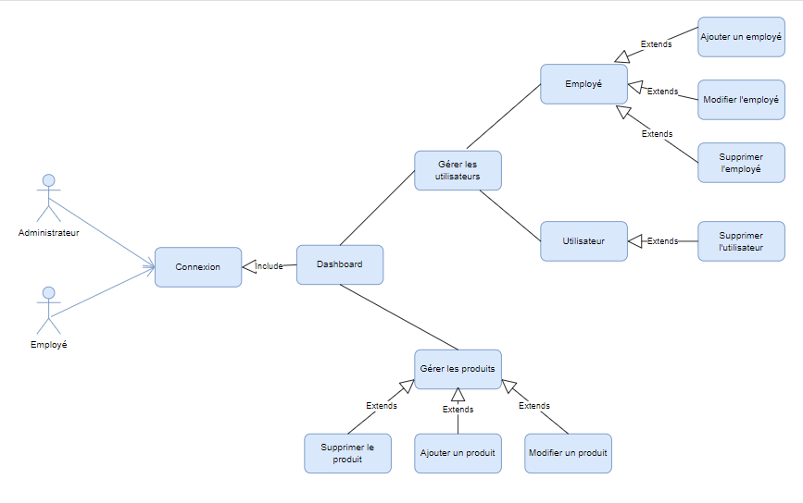
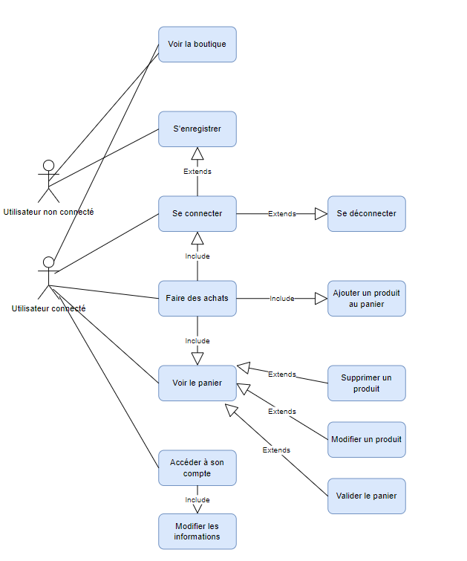
Diagramme de cas d’utilisation

Slide 8
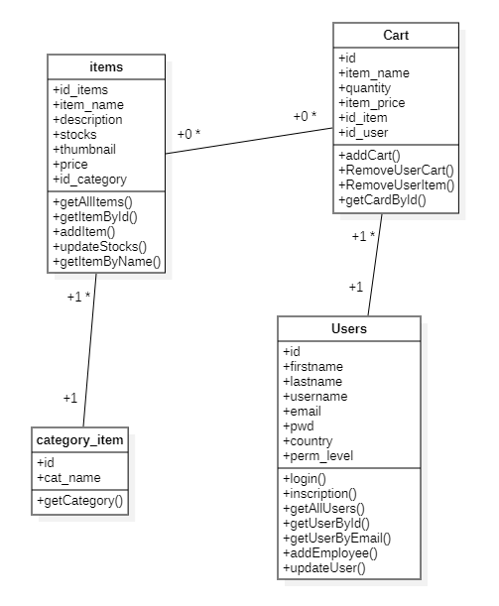
Diagramme de classe

Slide 9
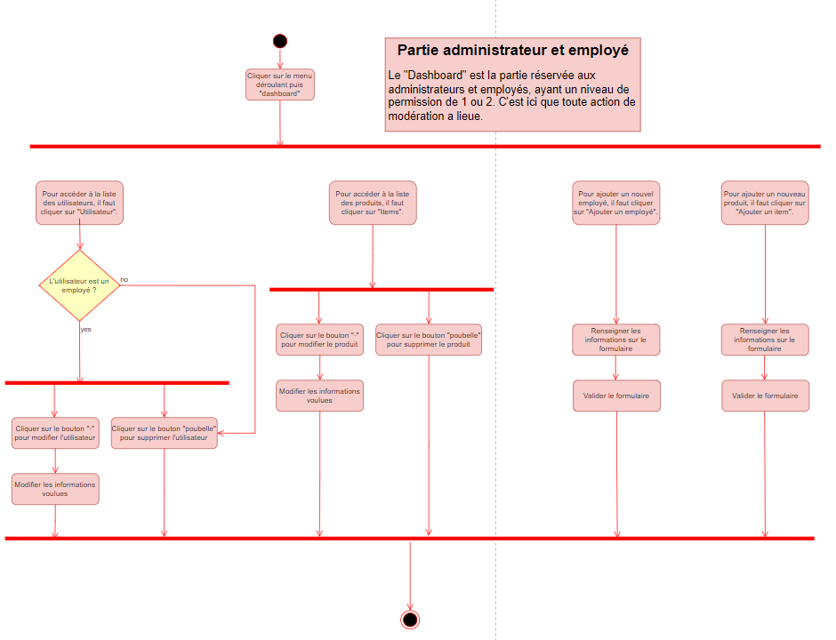
Diagramme d’activité

Slide 10
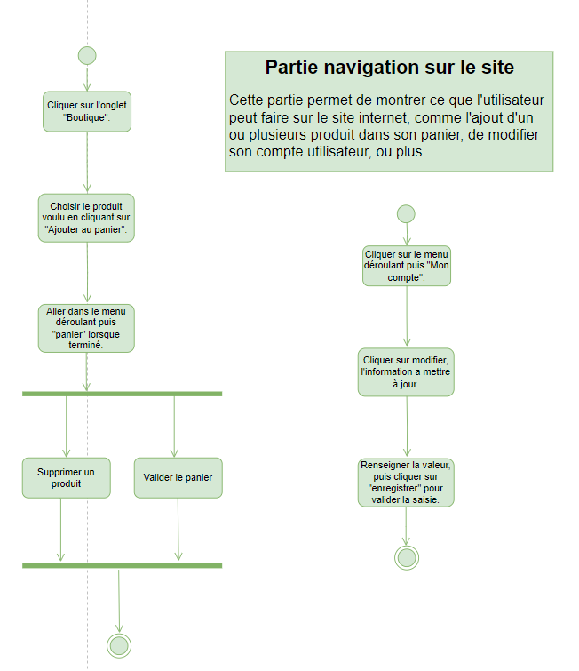
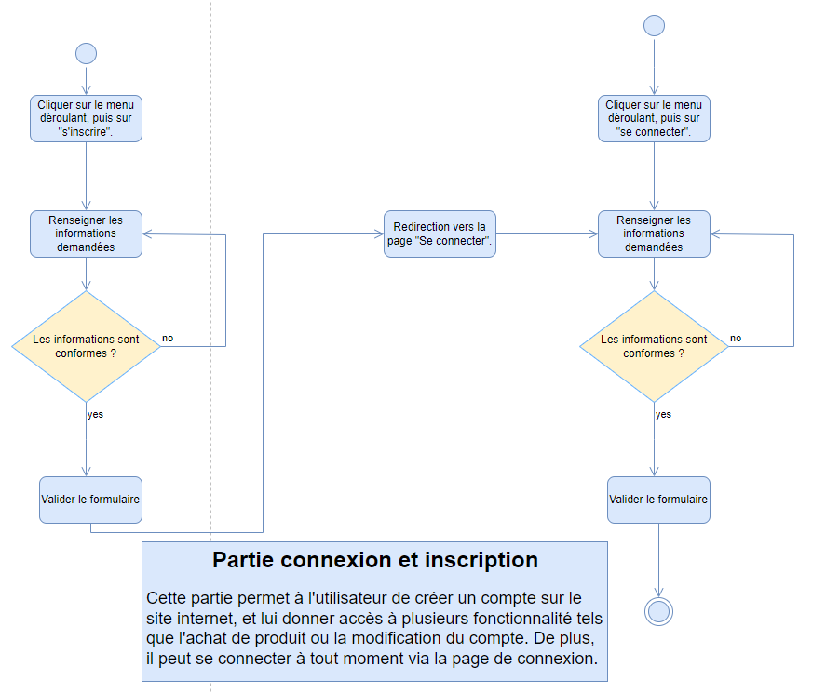
Diagramme d’activité

